Slide 1


Профилактика экстремистских проявлений и терроризма
Л.Н.Кирюхина.,
заместитель начальника отдела образования по воспитательной работе
МКУ «Отдел образования Алексеевского муниципального района Республики Татарстан»
Notes:
1

Slide 2
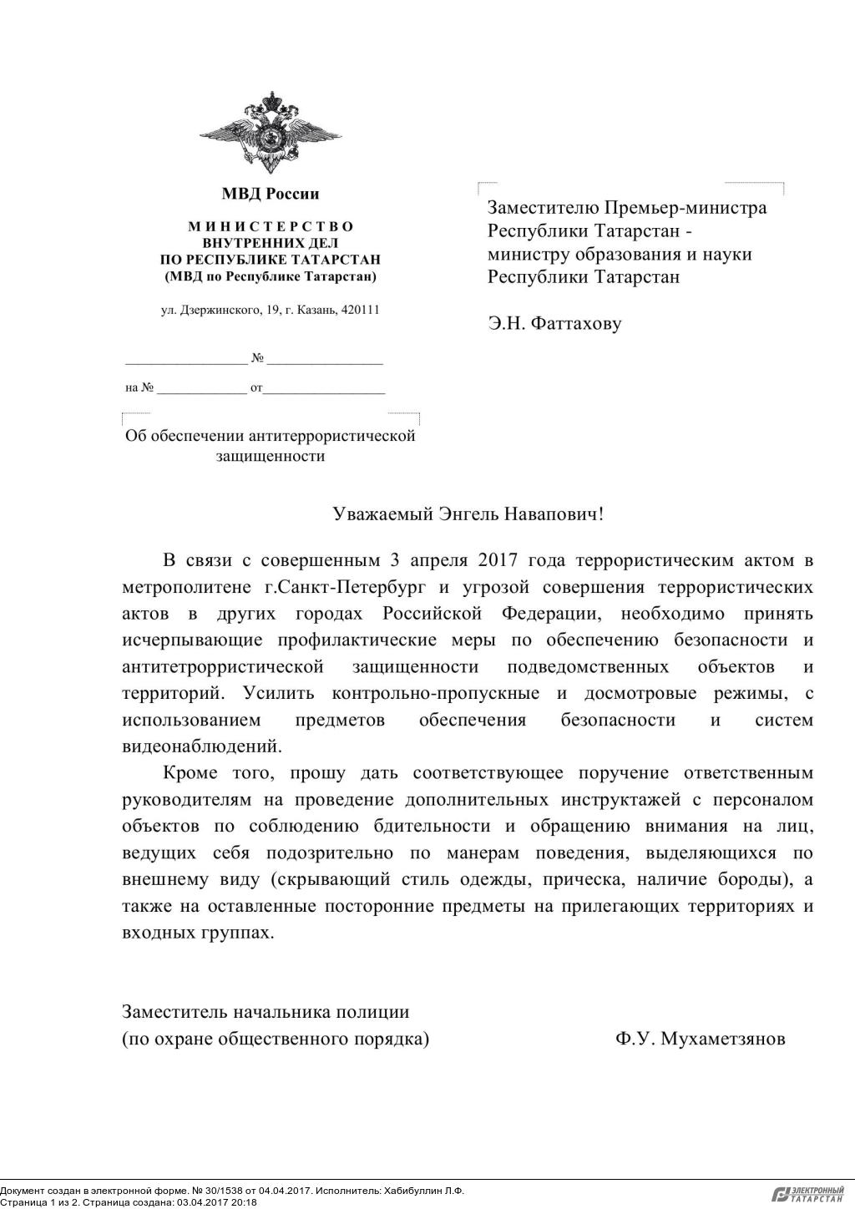
Письмо Министерства образования и науки РТ от 04.04.2017 №30/1538
МКУ «Отдел образования Алексеевского муниципального района Республики Татарстан»

Slide 3
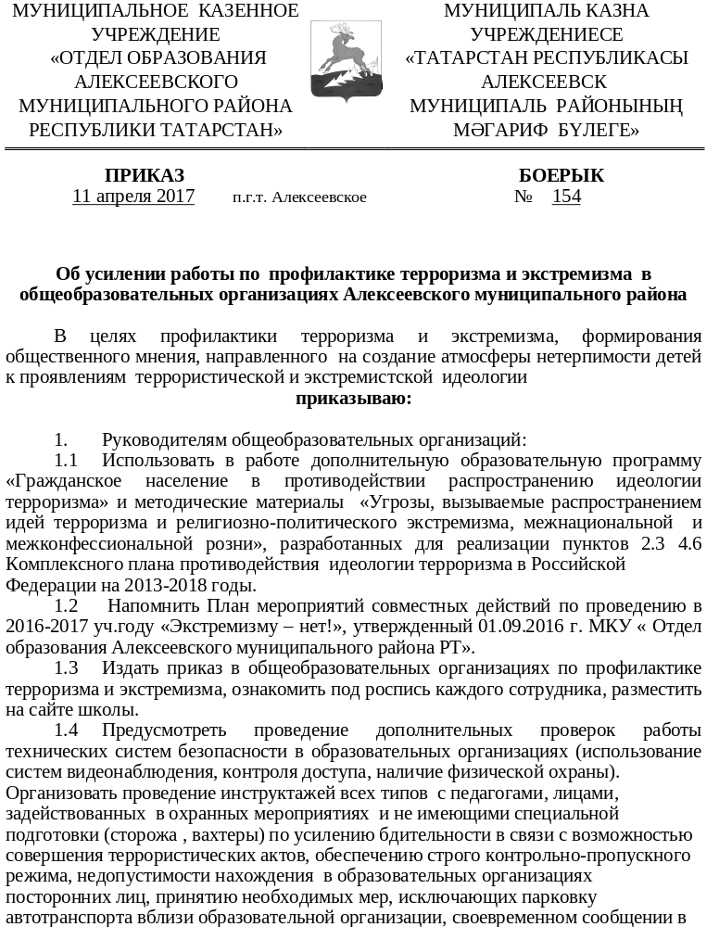
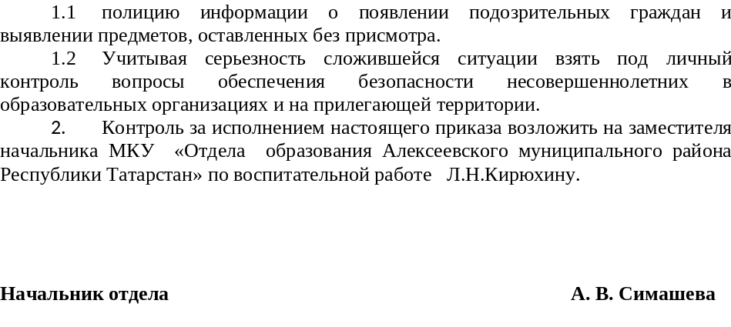
Приказ МКУ «Отдел образования АМР» от 11.04.2017 №154

Slide 4
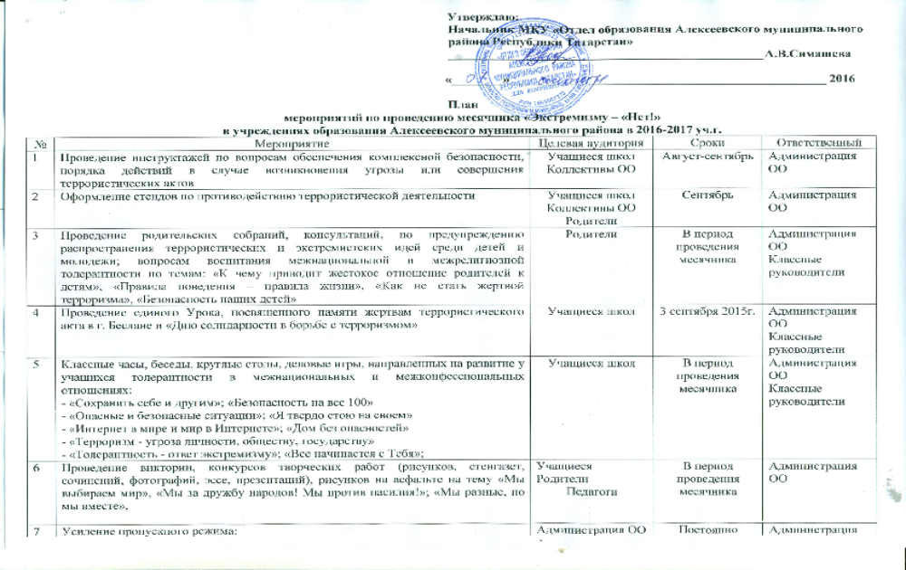
МКУ «Отдел образования Алексеевского муниципального района Республики Татарстан»

Slide 5
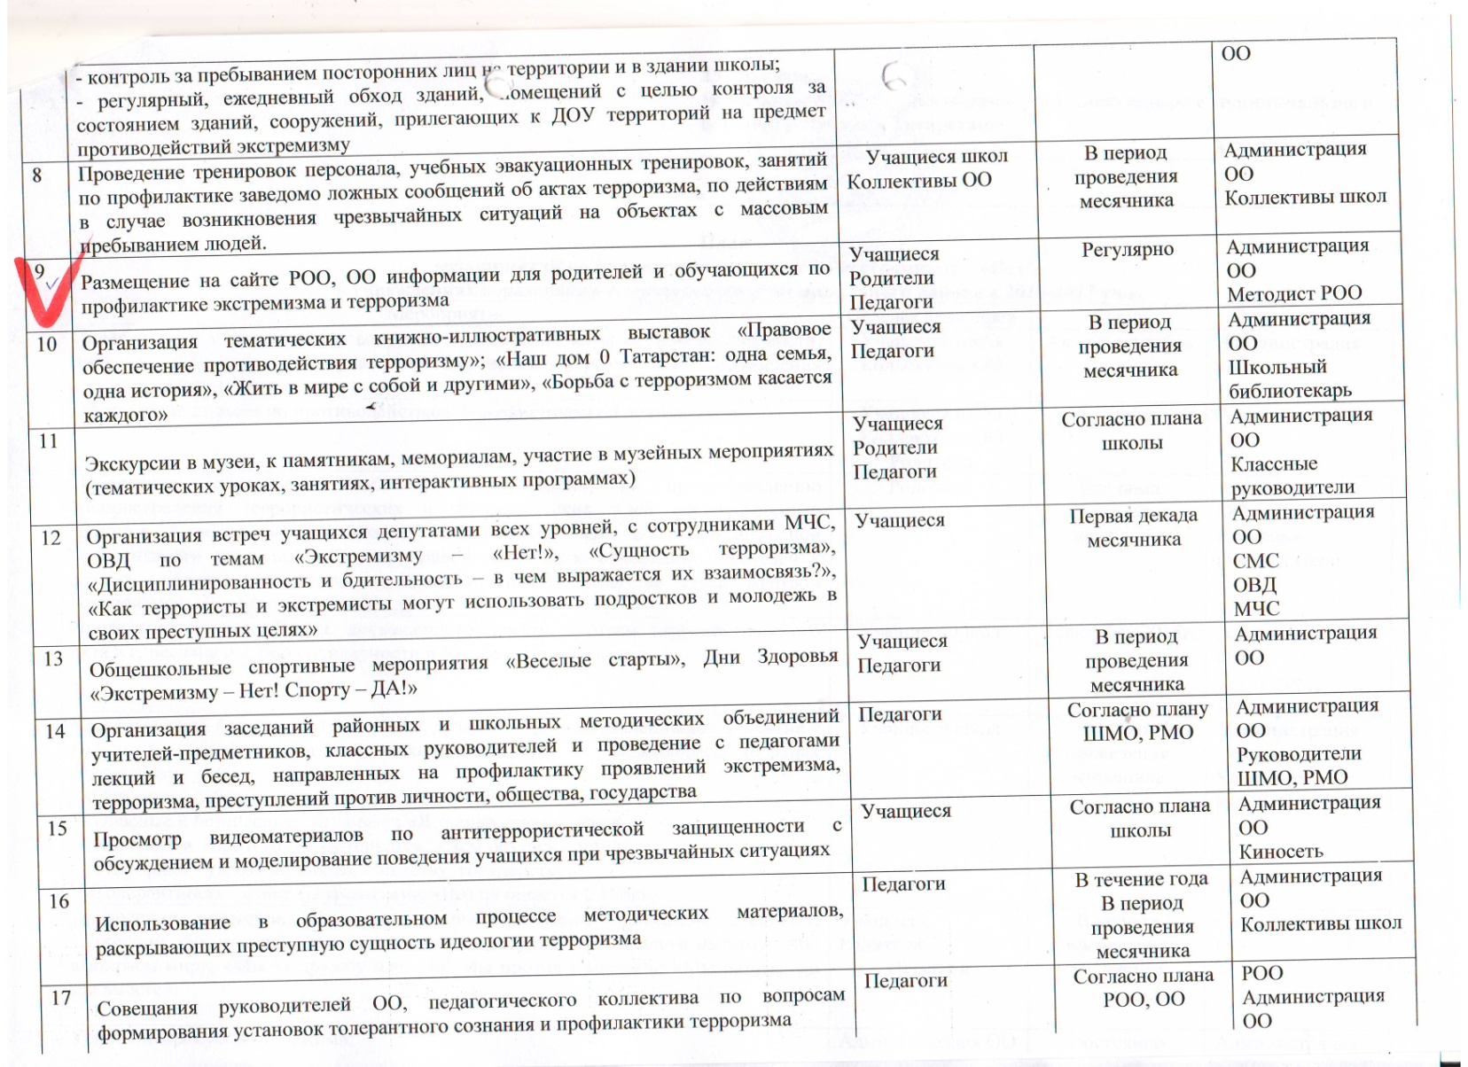

Slide 6
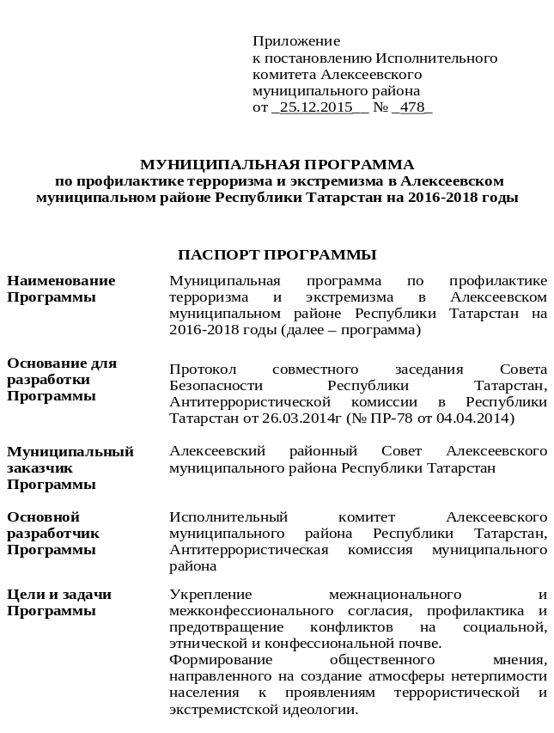
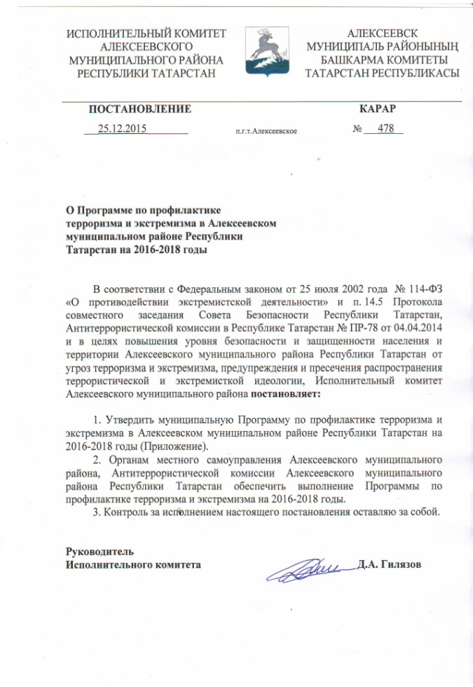
МУНИЦИПАЛЬНАЯ ПРОГРАММА
по профилактике терроризма и экстремизма в Алексеевском муниципальном районе Республики Татарстан на 2016-2018 годы

Slide 7
Работа должна быть построена на профилактике вредных привычек и негативных отклонений в поведении детей и подростков.
МКУ «Отдел образования Алексеевского муниципального района Республики Татарстан»

